Slide 1
Avancement des éléments pulsés de ThomX
Patrick ALEXANDRE – SOLEIL
patrick.alexandre@synchrotron-soleil.fr

Slide 2
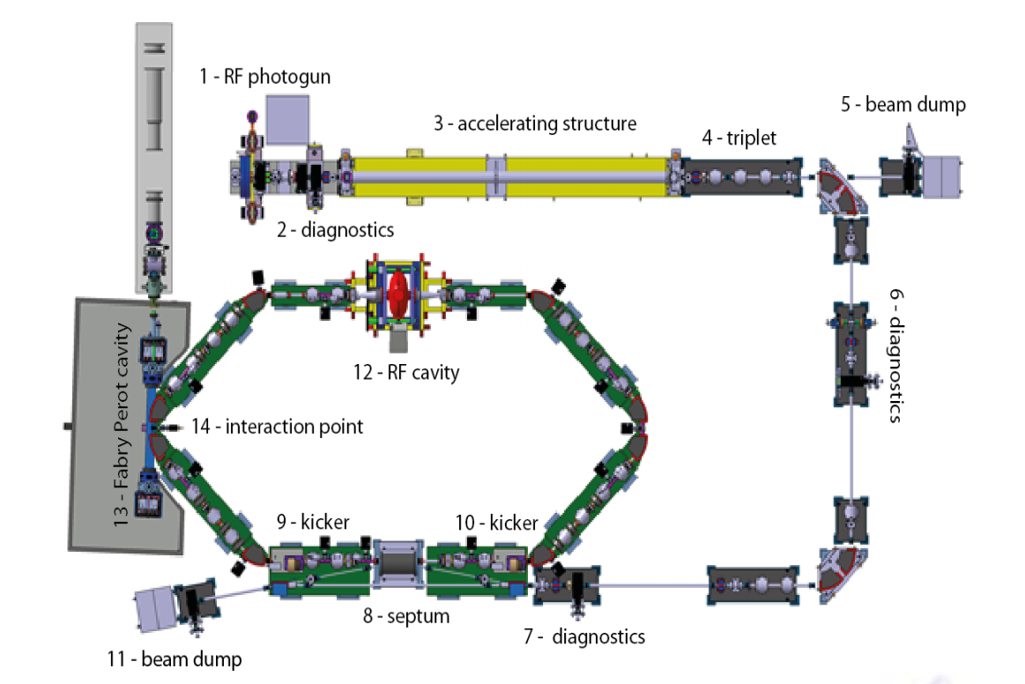
Bref rappel des éléments pulsés de ThomX
Kickers
Injection ou extraction
750 A crête
Pulse : 120 ns
T_{rise} = T_{fall} = 60 ns
Septum Passif
Injection & extraction
1750 A crête
Pulse : 140 µs

Slide 3
Avancement systèmes kickers
SigmaPhi :
Mécanique des aimants en cours d’approvisionnement (châssis prêts).
Ferrites reçues.
Assemblage final fin décembre avant envoi à SOLEIL.
Délai sur la réception finale des chambres à vide céramique (mi à fin février 2019).
Ensembles de commutation HT pour pulsers en cours de tests finaux.
SOLEIL :
Baies de pulsers & tiroirs reçus.
Assemblage et câblage en cours.
Tests sur charge fin janvier 2019, puis sur aimants définitifs février 2019 avant mesures magnétiques.
Travail sur les alimentations HT de charge.

Slide 4
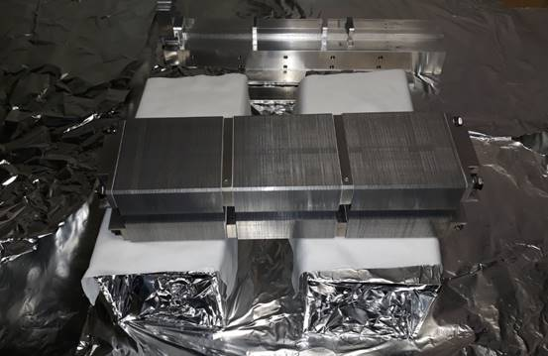
Avancement système aimant à septum passif
SigmaPhi :
Mécanique sous vide reçue (aimant + support + boite cuivre), hormis quelques pièces aluminées.
Mécanique hors vide presque entièrement reçue.
Culasse assemblée et vérifiée (résistivité).
Enceinte à vide fabriquée et testée UHV : beaucoup d’eau encore dans le spectre RGA, en attente d’un second étuvage avant validation de l’enceinte.
Pulser en fin d’assemblage, premiers tests électriques.
Tests électriques : 2 premières semaines de janvier 2019.
Mesures magnétiques : 2 dernières semaines de janvier 2019.
Livraison à SOLEIL pour recette UHV (et montage des équipements UHV) : début février 2019.

Slide 5
Planning 2019
Janvier 2019 : fin de câblage des pulsers de kickers, tests sur charge puis sur aimants, dès leur réception. Contrôle-commande.
Février 2019 : mesures électriques & magnétiques aimants kickers. Réception système septum passif, tests UHV. Validations mesures magnétiques, électriques et métrologie. Contrôle-commande.
Mars 2019 : mesures magnétiques complémentaires des kickers avec leur chambres à vide. Installation des EP dans ThomX (10 jours), avec métrologie et alignement, hors étuvage.
Avril 2019 : étuvage des chambres à vide des EP, tests des EP avec contrôle commande.

Slide 6
Conclusion
Les éléments pulsés « ont quitté la table à dessin » après plusieurs années de R&D, parfois très difficile.
On espère ne pas avoir de mauvaise surprise sur les EP dans ces dernières phases.
Impatience d’installer les EP sur ThomX et de commissionner avec faisceau !
Excellente année 2019 à tous !

